Slide 1
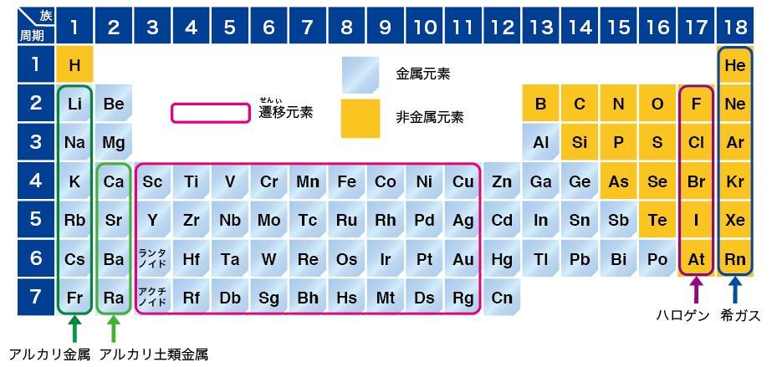
２学年 化学基礎 No.40 ≪ ２学年 ２学期期末考査・問題用紙 ≫
２年（ ）組（ ）席 名前（ ）
【選択問題】
２ケタの数字については、２か所マークすること。（例）１２⇒①と②をマークする。
※ただし同じ数字が続く場合は、１か所だけマークする。（例）１１⇒①のみをマークする。
１．次の表を見て以下の問に答えよ。
１
Ⅰ
２
３
４
５
６
７
８
９
10
Ａ
Ｂ
Ｃ
Ｄ
問１．表の １ ～ １０ に入る 元素記号 を以下より選択しマークせよ。（数字は原子番号に対応する）。
①： Ａ ②：Ｂ ③：Ｃ ④：Ｄ ⑤：Ｅ ⑥：Ｆ ⑦：Ｇ ⑧：Ｈ ⑨：Ｉ ⑩：Ｊ ⑪：Ae ⑫：Be
⑬：Ce ⑭：De ⑮：Fe ⑯：Ge ⑰：He ⑱：Ｌ ⑲：M ⑳：Ｎ ：O ：Li ： Ni ：Ne
21
22
23
24
問２．表の ～ に入るグループ名を以下の語群から選択しマークせよ。
Ａ
Ｄ

Slide 2
Ａ→ 、Ｂ→ 、Ｃ→ 、Ｄ→
11
12
13
14
【語群】
①典型元素、②ハロゲン、③アルカリ土類金属、④アルカリ金属、⑤希ガス
問３．表の には、①金属元素、②非金属元素、③遷移元素 のいずれかが入る。
に入る語句を選択し解答用紙 15 にマークせよ。
Ⅰ
Ⅰ
問４．マグネシウムは、元素記号で表現すると₁₂Mg と書く。この記号を元にして、
マグネシウム原子の 16 陽子の数、 17 電子の数、18 Ｋ殻、 19 Ｌ殻、 20 Ｍ殻の
各電子殻に入る電子の数を答えよ。
問５．次の文章中の 21 ～ 35 に入る語句を以下の語群より選択して答えよ。
Heの 21 殻やNeの 22 殻のように、最大数の電子が収容された電子殻を閉殻という。最外殻が閉殻となった場合、その電子配置は極めて 23 である。また、 24 、Kr、Xe、Rnのように、最外殻電子の数が 25 個になった場合も、その電子配置は閉殻と同じように安定となる。このため、希ガスの原子は他の原子と結びつきにくく、 26 として存在している。 希ガスの原子の最外殻電子の数は、Ｈｅでは 27 個、その他では 28 個である。しかし、希ガスの原子の価電子の数は、いずれも 29 個とする。
元素を原子番号の順に並べていくと、 30 の数は周期的に変化する。それにつれて、元素の性質も 31 に変化する。このように、元素の性質が原子番号とともに周期的に変化することを元素の 32 という。 元素の 32 に基づいて、性質の類似した元素が縦の列に並ぶように配列した表を、元素の 33 という。 周期表の横の行を 34 といい、上から順に第１周期、第２周期・・・・第７周期という。また縦の列を 35 といい、左から順に１族、２族・・・・１８族という。
① Ｋ、②Ｌ、③Ｍ、④Ｎ、⑤安定、⑥不安定、⑦S、⑧Cl、⑨Ar、⑩He、⑪0、⑫2、⑬4、⑭8、⑮単体、⑯化合物、⑰単原子分子、⑱ 価電子、⑲不規則、⑳周期的、 周期表、 周期律、 周期、 族
21
22
23
24

Slide 3
２．次の 36 ～ 45 の説明文は、①Li, ②Ca, ③F, ④He, ⑤Sr, ⑥Cl, ⑦K, ⑧Ba, ⑨I, ⑩Xeと関わりの深い物質についてのものである。それぞれの説明文について、関わりの深い元素を①～⑩より選択しマークせよ。
36 ．歯磨き粉には、フッ素化合物が配合されているものもある。
37 ．塩素系漂白剤の中には、次亜塩素酸ナトリウムが含まれている。
38 ．うがい薬には、殺菌作用を示すヨウ素が含まれている。
39 ．肥料の三要素のひとつである。
40 ．胃のＸ線写真を撮るための造影剤には、硫酸バリウムが用いられる。
41 ．紅色の花火や発煙筒に用いられる。
42 ．乾燥剤には、酸化カルシウムなどが用いられる。
43 ．自動車やストロボのキセノンランプは、強い光を発する。
44 ．携帯電話の電池に利用されている。
45 ．不燃性で軽いので、飛行などの浮揚ガスに用いられる。

Slide 4
３．塩酸と水酸化ナトリウムを使って、次の手順でみかんの缶詰を作ってみた。
以下の問に答えよ。
手順①．みかんの外皮をむき、房ごとにバラバラにする。
手順②．ビーカーに塩酸を入れて加熱し、４５℃になったら加熱をやめる。
手順③．みかんを入れ、約２分間ゆっくり混ぜる。
手順④．塩酸だけを指定された場所に捨てて、水で軽く洗う。
手順⑤．ビーカーに水酸化ナトリウム水溶液を入れて加熱し、４５℃になったら加熱をやめる。
手順⑥．みかんを入れ、房がくずれないように注意しながら、約２分間ゆっくり混ぜる。
手順⑦．水酸化ナトリウムだけを指定された場所に捨て、水でよく洗い、ざるに取り出す。
問１．塩酸は、２種類の物質からなる混合物である。その２種類の物質を以下の選択肢から
２つ選び 46 、 47 に数字の小さいものから順にマークせよ。
【選択肢】
①水、②塩化ナトリウム、③塩化水素、④フッ化水素
問２．塩酸と水酸化ナトリウム水溶液の液性は、それぞれ①中性・②酸性・③アルカリ性のどれに相当するか答えよ。塩酸 48 、水酸化ナトリウム 49 にマークせよ。
問３．みかんの皮が溶けるのは、どの段階か。手順①～⑧の内、１つ選択し 50 にマークせよ。
（①～⑧の数字で答えてもらえば結構です。）

Slide 5
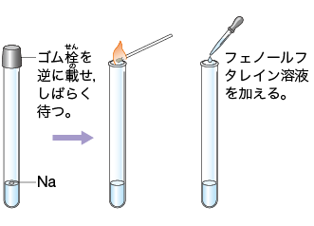
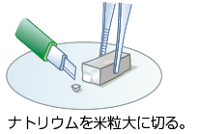
※ここから記述問題です。
【記述問題】
問４．塩酸や水酸化ナトリウムは、水に溶けると正の電荷を持ったイオンと負の電荷を
持ったイオンに分かれて存在する。
（１）物質がイオンに分かれる現象を何というか。（２）負の電荷を持ったイオンを何というか。
問５．塩酸や水酸化ナトリウムの他にイオンに分かれる物質を１つ答えよ。
問６．元素記号で示す Na, Al, Si, P, S, Cl, K, Ca, Fe, Cuの元素名を答えよ。
問７．₁H, ₇N, ₈O, ₁₂Mg の電子配置図を作成せよ。
４．ナトリウムの特徴を調べるため、次の手順で実験を行った。
（１）米粒くらいの大きさのナトリウムをろ紙の上で２つに切り、切り始めのときから切り口をしばらく観察する。（観察①、観察②）
（２）試験管に蒸留水を約１０ｍL入れ、ナトリウム片１つをピンセットで試験管の管壁につけないように投入し、ゴム栓を軽くのせる。（観察③）
（３）反応後、ゴム栓をずらしながら点火する。（観察④）
（４）（３）に引き続いて、試験管にフェノールフタレイン溶液を１～２滴加える。（観察⑤）

Slide 6
問１．（２）でナトリウムを蒸留水の入った試験管に入れた時、どのような反応が起きるか
説明せよ。
問２．（３）でマッチの火を近づけた時、どのような現象が観察できるか説明せよ。
問３．フェノールフタレイン溶液を加えた時、液体の色はどのようになるか。
問４．ナトリウムと同じ反応性（特徴）を示す物質を１つ答えよ。
問５．実験が示す通り、ナトリウムは水や空気と接触すると、激しく反応するため（Ⅰ）中に
保存しなければならない。（Ⅰ）に入る語句を漢字２文字で答えよ。
５．次の文章と化学反応式を参考にして次の問に答えよ。
炭酸水素ナトリウムは、加熱によって炭酸ナトリウム、（１）、（２）に分解される。
化学反応式で示すと次のようになる。
２NaHCO₃ → Na₂CO₃ + H₂O + CO₂
問１．（１）、（２）に入る語句を答えよ。
問２．炭酸水素ナトリウムと炭酸ナトリウムの化学式を答えよ。
問３．炭酸水素ナトリウムは何に利用されているか。炭酸水素ナトリウムの利用例を１つ答えよ。
問４．炭酸水素ナトリウム水溶液にクエン酸水溶液を加えるとどのような現象が
起きるか説明せよ。また、この時、発生する物質名を漢字２文字で答えよ。

Slide 7
６．次の文章について以下の問に答えよ。
（１）原子をのぞいて、ほとんどの原子は、単独では存在することができない。例えば、
自然界に存在する水素ならH₂, 酸素ならO₂, （２）ならH₂Oのように、実際にはいくつかの
原子がくっついた状態で存在している。
このようにほとんどの原子は、基本的には単独では存在できないが、（３）としてなら
単独で存在できる時がある。以下では、ナトリウム原子について考えてみる。
ナトリウム原子は原子番号が１１なので、陽子の数は（４）コ、電子の数は（４）コであり、電子殻に入る電子の数は、それぞれＫ殻が（５）コ、Ｌ殻が（６）コ、Ｍ殻が（７）コである。
この時、_{①}Ｍ殻の電子が１個取れると（１）原子であるネオンと同じ電子配置となり安定化する。このように電子が取れた状態の原子のことを（３）といい、陽子の数が多い（３）を（８）
という。この時のナトリウムは記号では_{②}Na⁺ と書いて表現する。
問１．（１）～（８）に入る適切な語句を答えよ。
問２．下線部①について、ナトリウムから電子が１個とれた時の電子配置図を解答用紙の
右上にある所定の場所に作図せよ。
問３．下線部②について、Na⁺ の名称を答えよ。

